Slide 1
«Идем за покупками в супермаркет»
Автор: воспитатель МБДОУ № 46 «Золотой петушок»
Янышевская Н.В.

Slide 2
Цель: ознакомление старших дошкольников с профессией продавец через использование технологии фетровый конструктор.

Slide 3
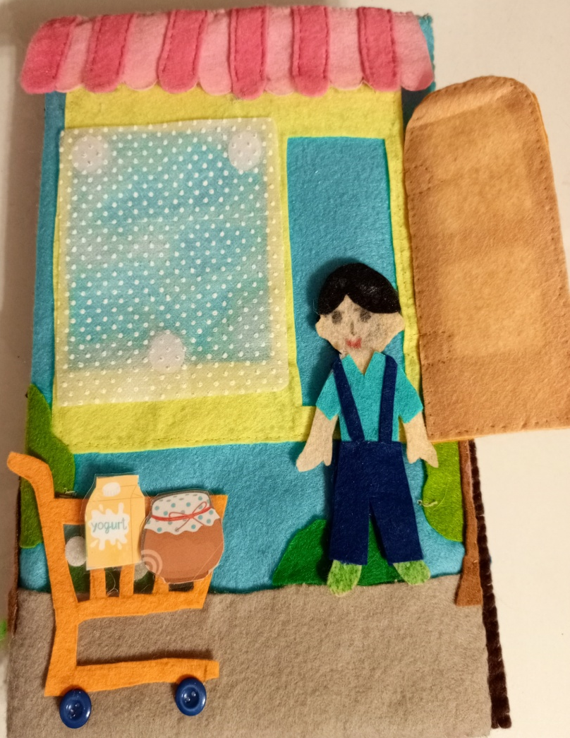
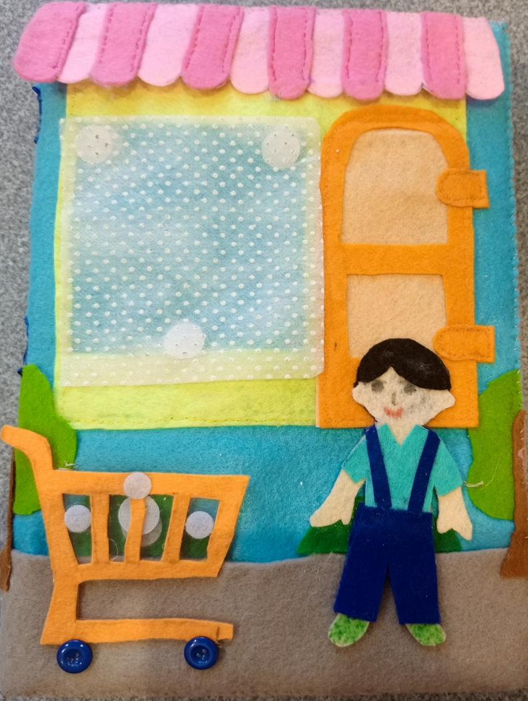
Вход в супермаркет

Slide 4
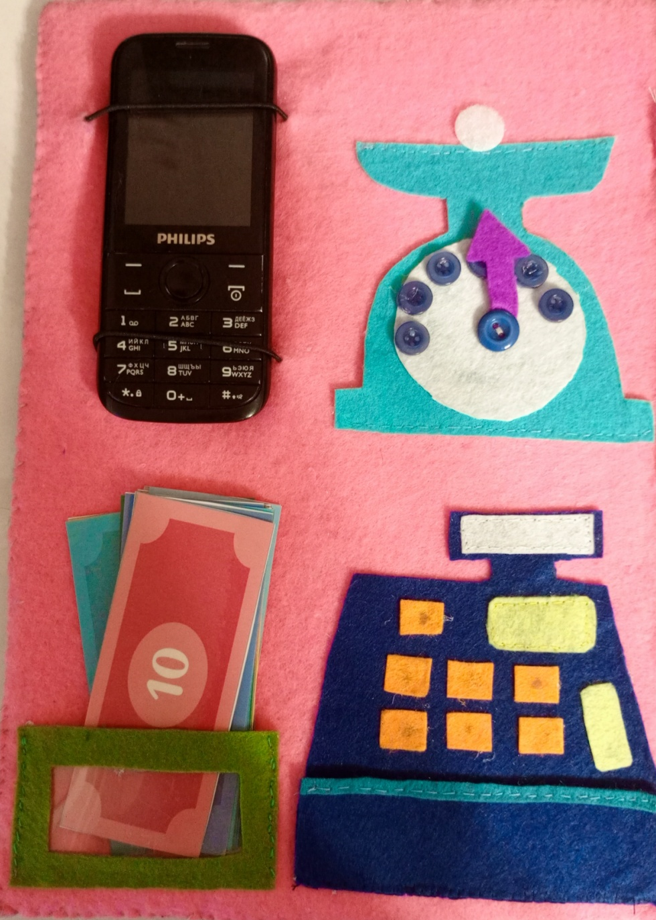
Атрибуты продавца
Касса, чеки, весы, телефон или калькулятор

Slide 5
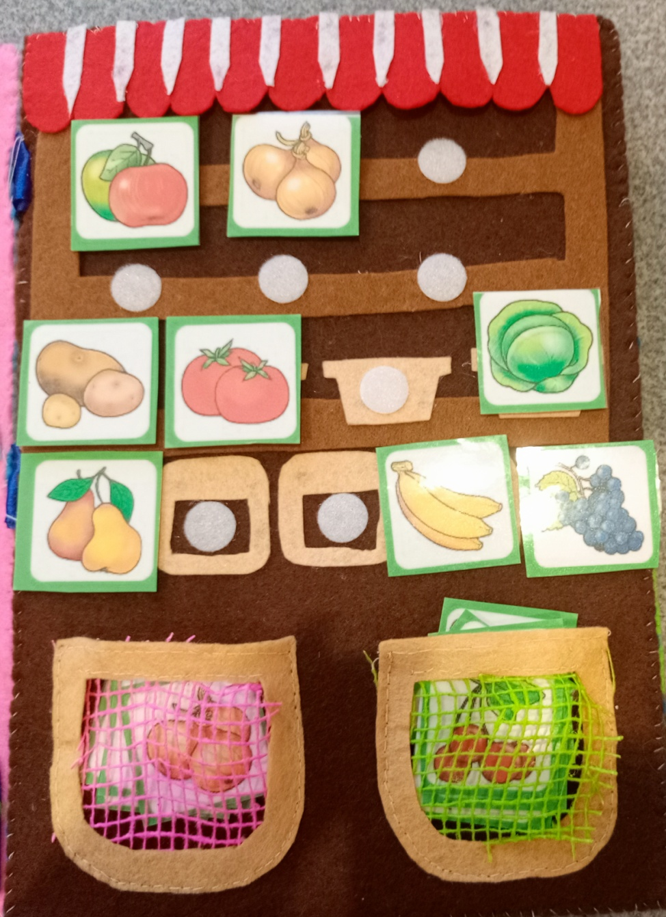
Отдел
Овощи- фрукты

Slide 6
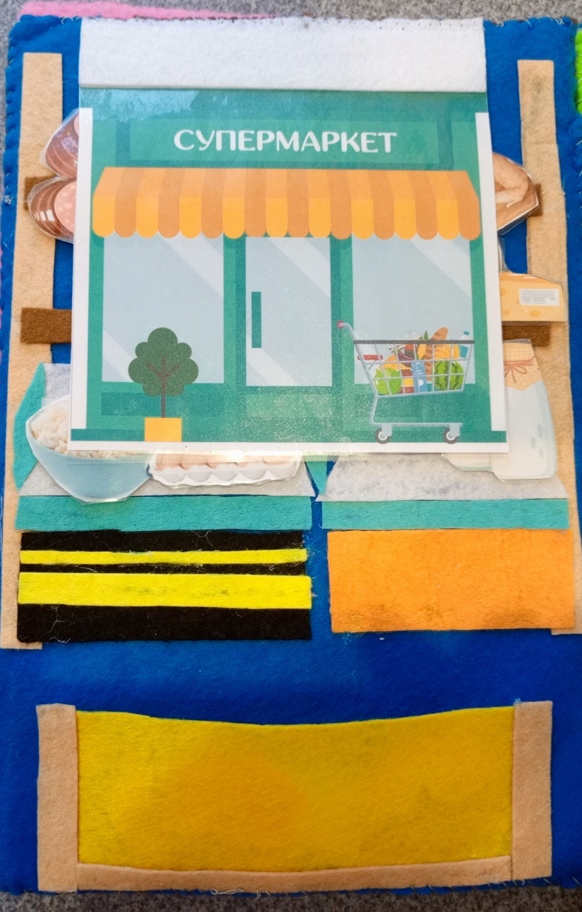
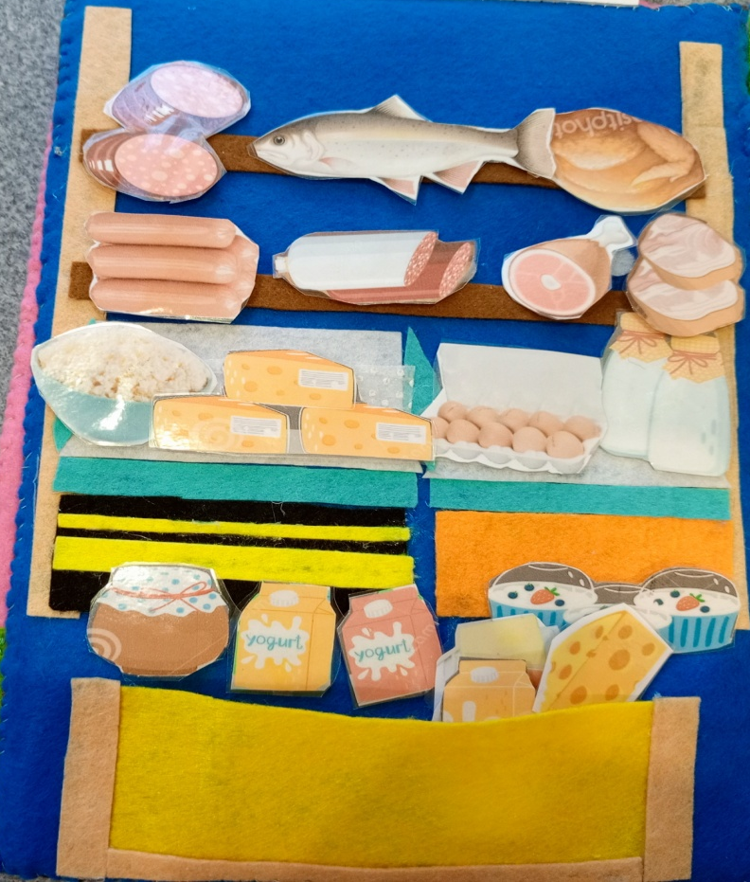
Отдел молочных и мясных продуктов

Slide 7
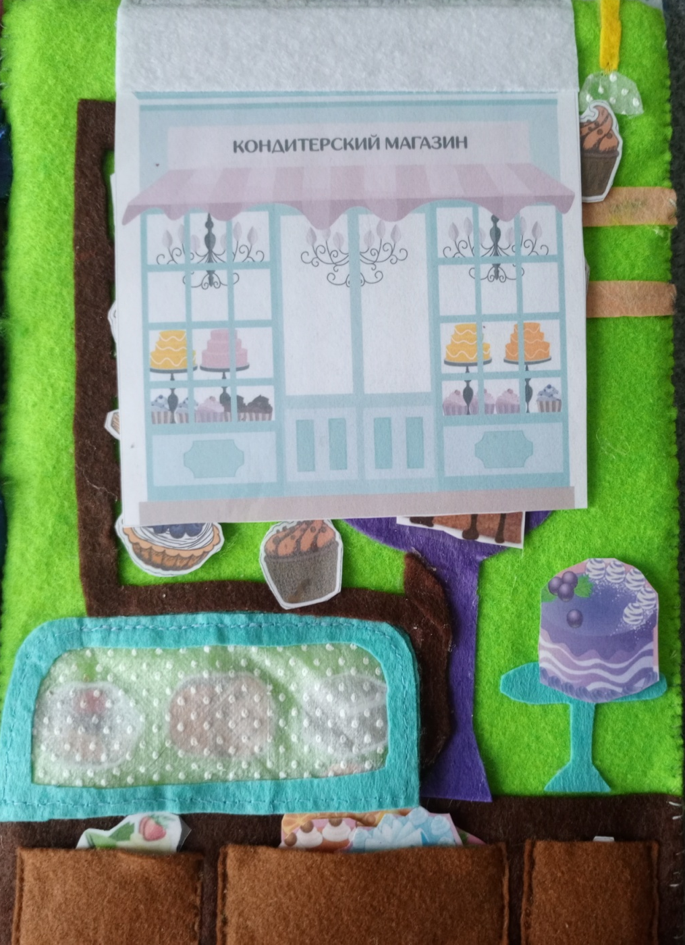
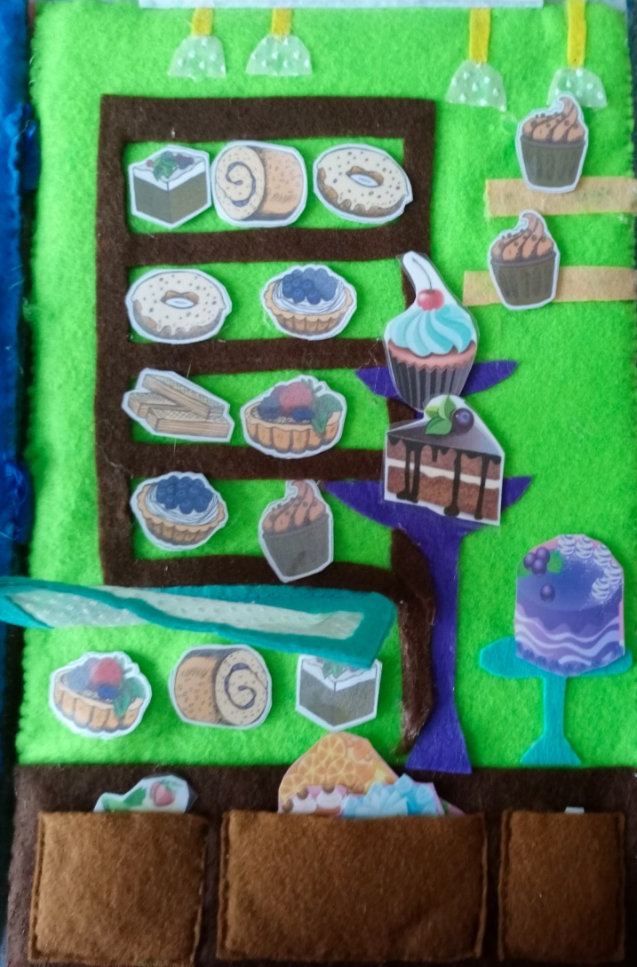
Отдел кондитерских изделий

Slide 8
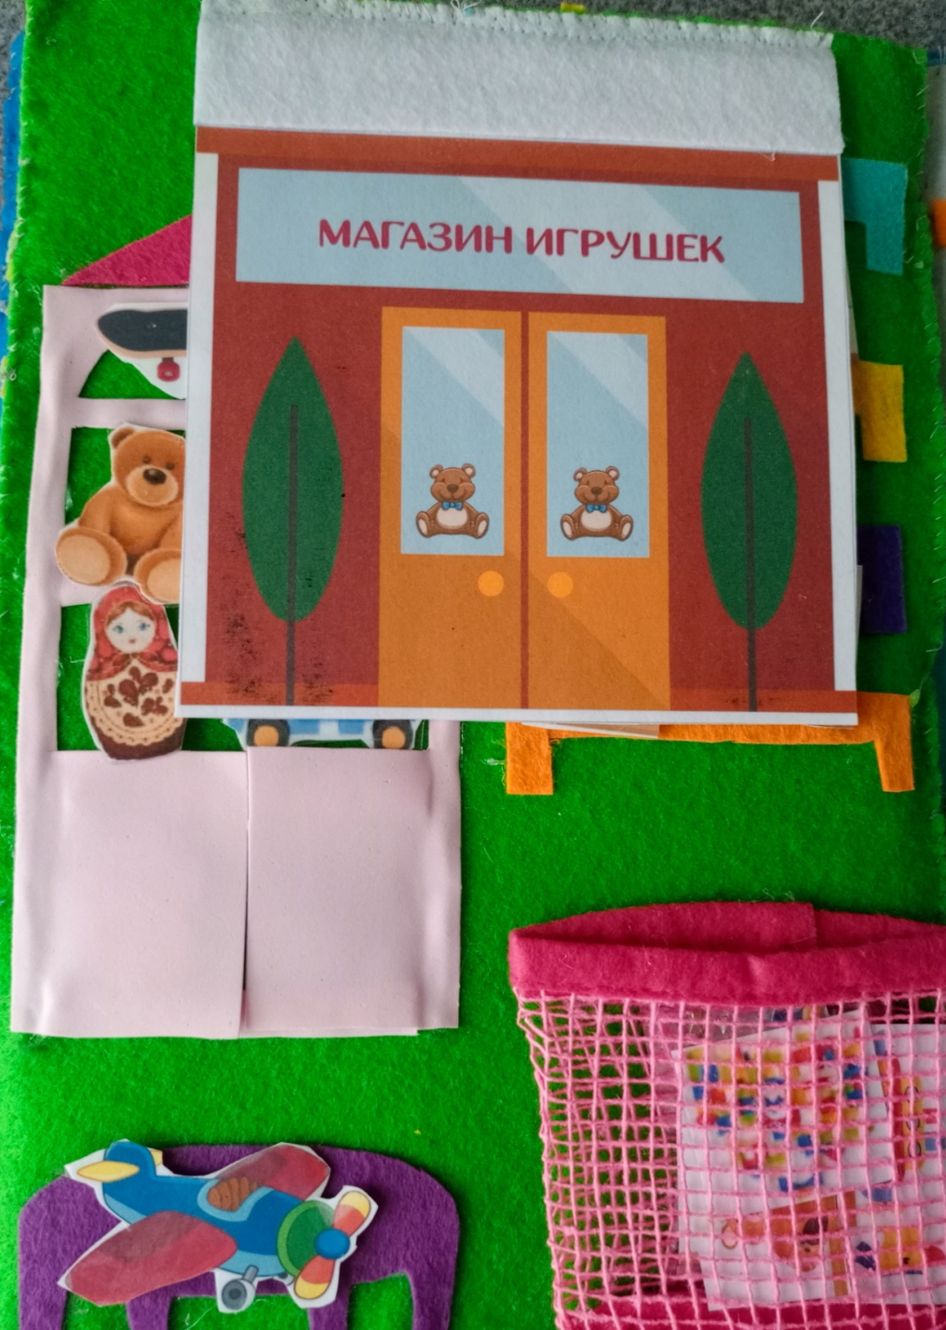
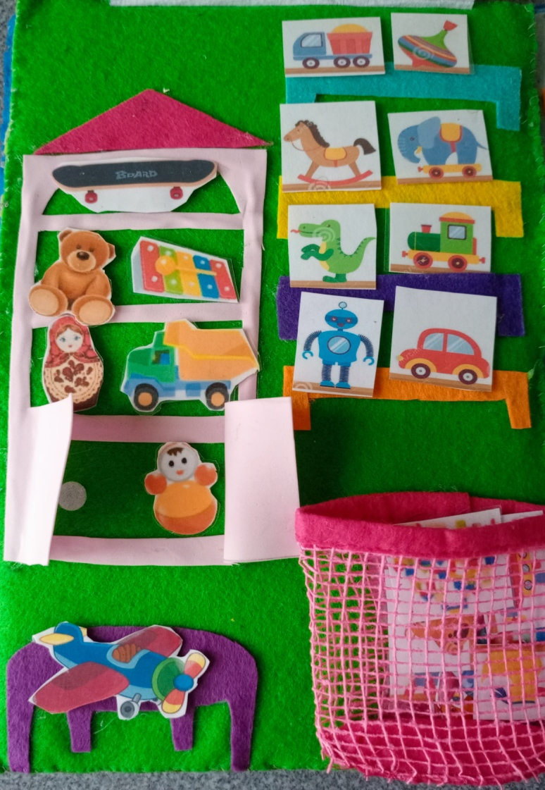
Отдел игрушек

Slide 9
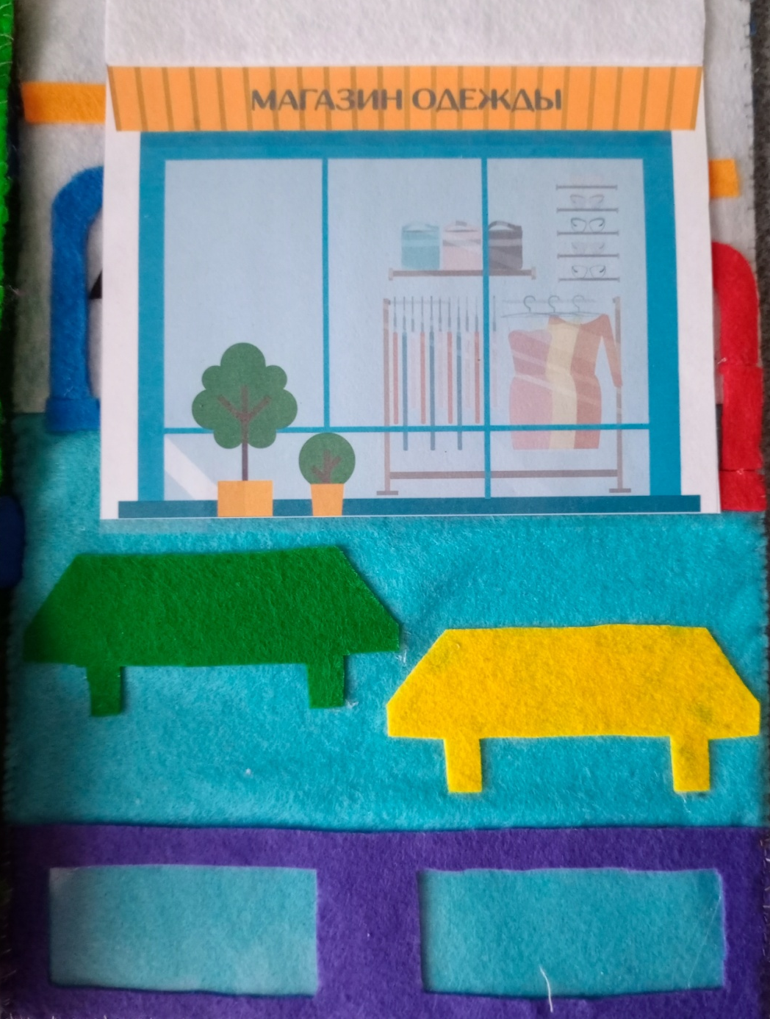
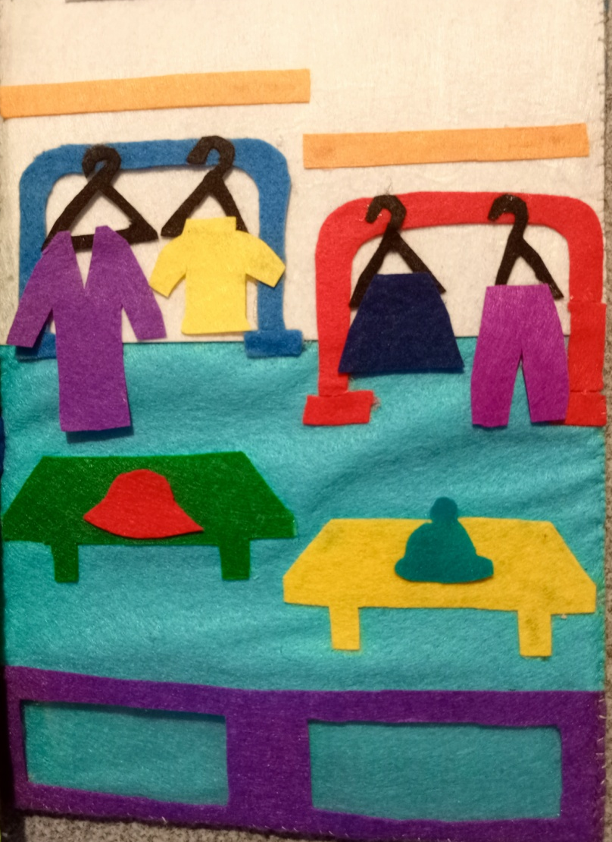
Отдел одежды

Slide 10
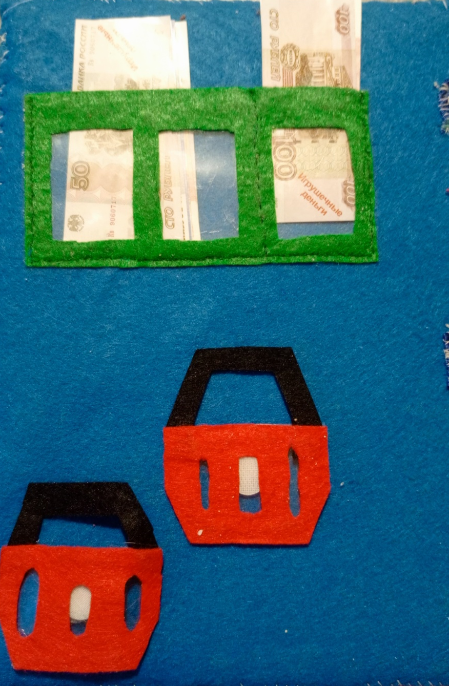
Атрибуты покупателя

